Slide 1
Voice of cau
캡스톤 디자인 2분반 – 박상오 교수님
발표자 : 20145523 김상헌

Slide 2
Project overview
노래 연습장? 노래 연습 어플리케이션?
➔ 아는 노래를 부르는 게 전부
➔ 편하게 연습을 할 수 있으면 좋겠다.
노래방 어플리케이션이 많지 않나?
➔ Google Play / Apple App Store 총 25개 어플 조사
➔ 채점기능을 제공해주는 어플리케이션이 많지 않음
➔ Youtube 영상 재생 어플리케이션이 대부분
➔ 노래 연습을 위한 기능이 있는 어플리케이션은 없음

Slide 3
Project overview
노래를 연습할 수 있는 어플리케이션이 필요하다
➔ 연습모드 제공
➔ 향상된 채점기능 제공
➔ 통계 보기 기능 제공
매번 데이터를 통해 Youtube를 재생해야 한다.
➔ 휴대폰에 노래 파일 저장으로 데이터 부담없이 사용
➔ 부르고자 하는 곡을 처음 부를 때 만 다운로드 받음

Slide 4

MAIN FUNctions
로그인 기능
로그인 기능을 추가하여 개인 통계치 확인
채점 기능
음정과 박자를 통해 노래 연습의 결과를 점수로 수치화
연습모드
가이드 음원 선 재생 후 사용자가 복창 하여 노래 연습을 돕는다
듀엣모드
가수가 일부분 부른 음원을 이용하여 가수와 듀엣을 하는 느낌을 주는 기능

Slide 5
Development tools
Android Studio – v3.2.1
TarsosDSP – v2.4
OPENCSV – v4.2
AWS Mobile Hub – SDK v2.7
2-1) Dynamo DB – v2.6
2-2) S3 Buckets – v3.2.6
2-3) Cognito Identity Pools – v2.6

Slide 6
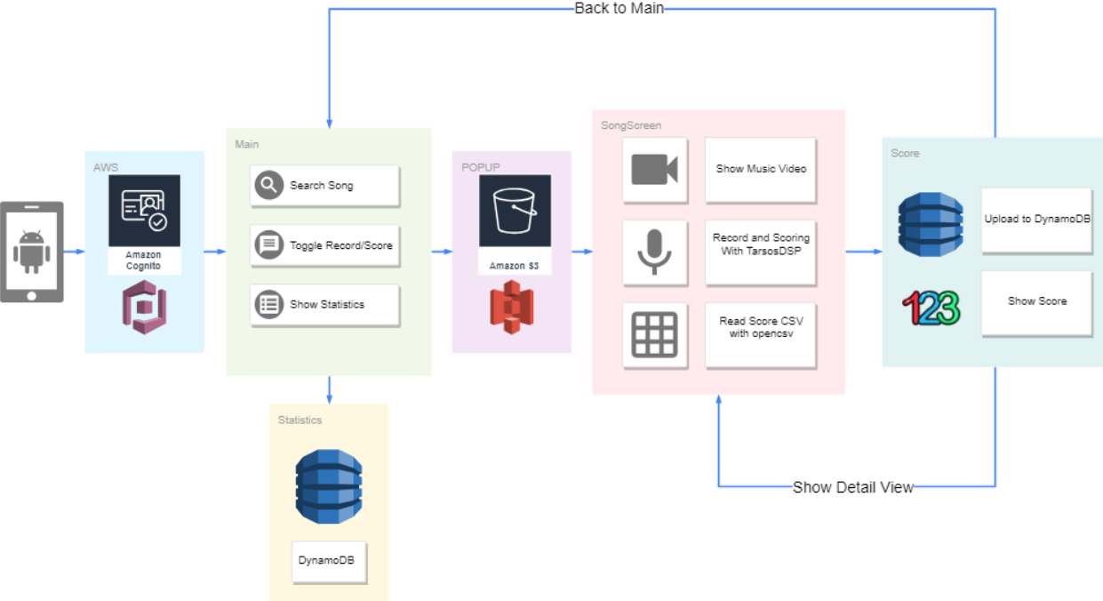
Simple flow chart

Slide 7
Detail restrictions
SDK Version – 25~ 28
TEST환경 : Samsung Galaxy S8 / SDK v26(오레오)
노래 재생
연습모드 – 녹음, 채점, 음정 표 기능 미 지원
듀엣모드 – 채점, 음정 표 기능 미 지원
연습모드 / 듀엣모드 가능 곡
My Way
모든 날, 모든 순간

Slide 8
final demo scenario
자동 로그인
음악 검색
노래 다운로드
노래 재생
연습모드 일부 재생
듀엣모드 – 데모 곡 사용
일반모드 – 데모 곡 사용
점수 화면
듀엣모드 ➔ 정밀 채점 화면
통계 화면

Slide 9
Voice OF cau
DEMO

Slide 10
Q&A

